Slide 1

SHADOWS OF THE CITY · PHÓNG SỰ ẢNH
NẠN BUÔN NGƯỜI
Ở HÀ NỘI
Thực trạng – Nguyên nhân – Hậu quả – Giải pháp
Học sinh thực hiện: ……………………………………………
Lớp: …………… Môn học: ……………………………
Ảnh nền: Tristan Schmurr (Flickr) · CC BY 2.0
Notes:
(~30 giây) Xin chào thầy cô và các bạn. Bức ảnh phía sau là Hà Nội về đêm — rực rỡ, chuyển động không ngừng. Nhưng trong chính nhịp sống ấy vẫn có những cái bẫy ít ai nhìn thấy. Hôm nay nhóm mình trình bày về nạn buôn người ở Hà Nội: nó đang diễn ra thế nào, vì sao xảy ra, gây hậu quả gì, và quan trọng nhất — chúng ta có thể làm gì.

Slide 2

02 — MỞ ĐẦU
TÌNH HUỐNG GIẢ ĐỊNH
Tin nhắn từ tài khoản lạ · 22:47
“Chào em! Bên anh đang tuyển gấp nhân viên, việc nhẹ, lương 15–20 triệu/tháng, bao ăn ở. Không cần kinh nghiệm, không cần hợp đồng. Đi ngay tuần này, nhớ đừng kể với ai nhé!”
Bạn sẽ trả lời tin nhắn này chứ?
Hãy giữ câu trả lời của mình — cuối bài, chúng ta sẽ quay lại tin nhắn này.
* Tình huống minh họa do nhóm thực hiện xây dựng, không phải vụ việc có thật.
Ảnh minh họa: Brandon Giesbrecht (Flickr) · CC BY 2.0
02 / 15
Notes:
(~45 giây) Hãy tưởng tượng tối nay bạn nhận được tin nhắn này. Lương 15 đến 20 triệu, việc nhẹ, bao ăn ở, không cần kinh nghiệm. Nghe rất hấp dẫn, đúng không? Mình muốn mỗi bạn tự trả lời thầm trong đầu: mình có nhắn lại không? Đây là tình huống do nhóm tự xây dựng, không phải vụ việc có thật — nhưng nó được mô phỏng theo đúng những dấu hiệu mà cơ quan chức năng đã cảnh báo. Cuối bài, chúng ta sẽ quay lại tin nhắn này.

Slide 3

03 — KHÁI NIỆM
Buôn người là gì?
Là việc tuyển mộ, vận chuyển, chuyển giao, chứa chấp hoặc tiếp nhận một người bằng thủ đoạn lừa dối, ép buộc hay lợi dụng hoàn cảnh khó khăn của họ — nhằm mục đích bóc lột.
1 · HÀNH VI
2 · THỦ ĐOẠN
3 · MỤC ĐÍCH
Làm gì?
Bằng cách nào?
Để làm gì?
Tuyển mộ, vận chuyển, chuyển giao, chứa chấp, tiếp nhận người
+
Lừa dối, đe dọa, dùng vũ lực, lợi dụng sự phụ thuộc hoặc hoàn cảnh khó khăn
+
Bóc lột tình dục, cưỡng bức lao động, lấy bộ phận cơ thể hoặc mục đích vô nhân đạo khác
Với trẻ em (dưới 18 tuổi theo chuẩn của LHQ): chỉ cần có hành vi + mục đích bóc lột là đủ.
KHÔNG PHẢI BUÔN NGƯỜI: đi làm xa tự nguyện, có hợp đồng rõ ràng, tự giữ giấy tờ tùy thân, được tự do nghỉ việc và liên lạc với gia đình.
Ảnh minh họa: Ethan McCandless (Flickr) · CC BY 2.0
Nguồn: Nghị định thư Palermo (LHQ, 2000), Điều 3; Luật Phòng, chống mua bán người 2024.
03 / 15
Notes:
(~50 giây) Vậy buôn người là gì? Theo Nghị định thư Palermo của Liên Hợp Quốc và Luật Phòng, chống mua bán người năm 2024, có thể hiểu qua ba yếu tố. Thứ nhất là hành vi — tuyển mộ, vận chuyển, chứa chấp một người. Thứ hai là thủ đoạn — lừa dối, đe dọa, lợi dụng hoàn cảnh khó khăn. Thứ ba là mục đích — bóc lột. Riêng với trẻ em, chỉ cần hành vi và mục đích bóc lột là đủ. Ở Việt Nam, mua bán người dưới 16 tuổi còn bị xử lý theo một điều luật riêng với hình phạt nặng hơn. Và cần phân biệt: đi làm xa tự nguyện, có hợp đồng, tự giữ giấy tờ, được nghỉ việc khi muốn thì không phải là buôn người.

Slide 4
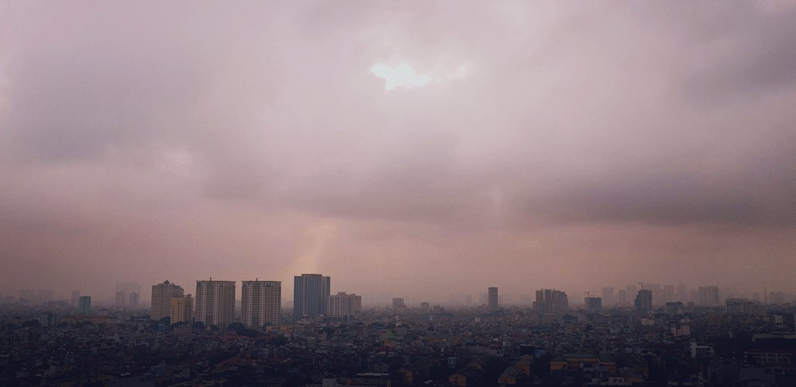
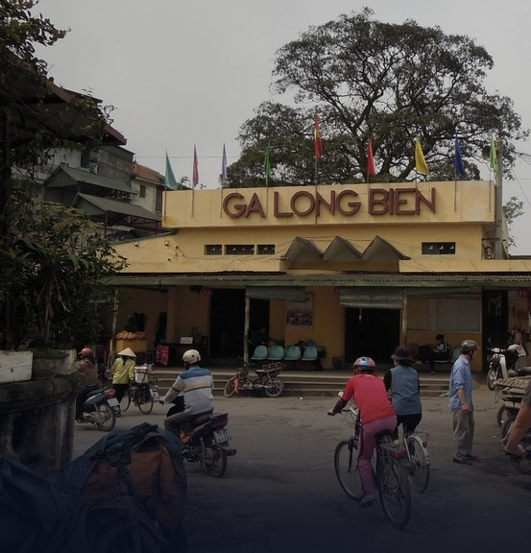
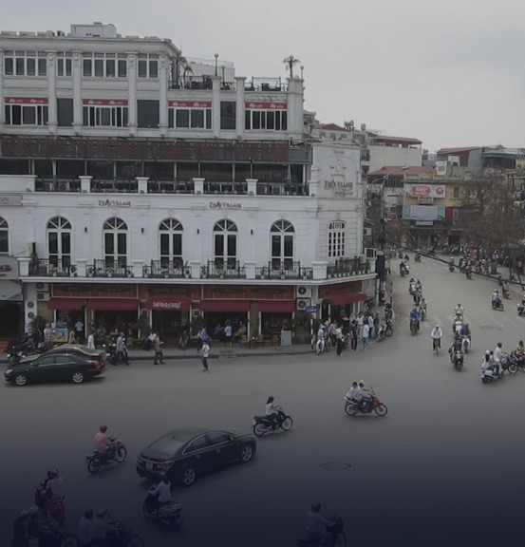
04 — BỐI CẢNH
Vì sao Hà Nội cần quan tâm?
01
Trung tâm việc làm, học tập
Thu hút rất nhiều người trẻ từ nơi khác đến tìm cơ hội.
Toàn cảnh Hà Nội lúc chiều tối
02
Đầu mối giao thông lớn
Nhà ga, bến xe, sân bay: di chuyển nhanh — kể cả với kẻ xấu.
03
Môi trường mạng dày đặc
Tin tuyển dụng, hội nhóm việc làm lan truyền rất nhanh.
04
Người mới lập nghiệp dễ cả tin
Thiếu kinh nghiệm, thiếu người thân bên cạnh để hỏi ý kiến.
Lưu ý: chưa có dữ liệu cho thấy Hà Nội có tỷ lệ mua bán người cao nhất cả nước; điều đáng lo là mức độ tiếp xúc với nguy cơ.
Ga Long Biên
Phố cổ, quanh hồ Hoàn Kiếm
Ảnh: Leo Chuối; David McKelvey; Andrea Schaffer (Flickr) · CC BY 2.0
04 / 15
Notes:
(~45 giây) Vì sao Hà Nội cần đặc biệt quan tâm? Không phải vì Hà Nội 'nhiều nhất' — nhóm chưa tìm thấy dữ liệu nào chứng minh điều đó. Lý do là mức độ tiếp xúc với nguy cơ: đây là trung tâm việc làm, học tập, là đầu mối giao thông với nhà ga, bến xe, sân bay; người trẻ ở đây dùng mạng xã hội rất nhiều; và nhiều bạn mới lên thành phố, chưa có kinh nghiệm, chưa có người thân bên cạnh để hỏi ý kiến.

Slide 5

05 — THỰC TRẠNG
Con số phía sau những cạm bẫy
Chưa có số liệu công khai riêng của Hà Nội 2024–2025 → dùng số liệu toàn quốc (Bộ Công an).
163
NĂM 2024 · TOÀN QUỐC · NGUỒN: BỘ CÔNG AN
vụ mua bán người được điều tra, xử lý
500
nạn nhân được xác định
≈ 65%
> 44%
100+
nạn nhân là nữ giới (quý I/2025)
nạn nhân dưới 16 tuổi (quý I/2025)
nạn nhân là nam giới, chỉ riêng quý III/2024
Nguồn: Bộ Công an, dẫn theo Vietnamnet, An ninh Thủ đô (2025), Báo Lào Cai (2025), PLO (2024). Năm 2024: 163 vụ/455 đối tượng/500 nạn nhân; khởi tố mới 91 vụ/237 đối tượng/336 nạn nhân.
Ảnh: Jorge Láscar (Flickr) · CC BY 2.0
05 / 15
Notes:
(~60 giây) Về số liệu: nhóm đã tìm thống kê riêng của Hà Nội nhưng chưa thấy số liệu công khai đầy đủ của Công an thành phố cho 2024–2025, nên dùng số liệu toàn quốc của Bộ Công an làm bối cảnh. Năm 2024, cả nước điều tra, xử lý 163 vụ, 455 đối tượng và xác định 500 nạn nhân; trong đó khởi tố mới 91 vụ với 336 nạn nhân. Biểu đồ so sánh tổng số với số khởi tố mới. Quý I/2025, khoảng 65% nạn nhân là nữ và hơn 44% dưới 16 tuổi. Nhưng nam giới cũng không an toàn: riêng quý III/2024 đã có hơn 100 nạn nhân là nam. Lưu ý, các con số này đến từ những đợt báo cáo khác nhau nên không cộng dồn với nhau.

Slide 6

06 — THỦ ĐOẠN
Cạm bẫy thường bắt đầu bằng một lời mời
01
Việc nhẹ, lương cao
Mức lương hấp dẫn bất thường, không cần kinh nghiệm
02
Tuyển dụng trực tuyến mập mờ
Không địa chỉ, không hợp đồng, chỉ nhắn tin qua mạng
03
Lợi dụng tình cảm, lòng tin
Làm quen, hẹn hò qua mạng; nhờ người quen dẫn dắt
04
Đưa đi làm xa, xuất cảnh trái phép
Có vụ dụ sang Campuchia làm cho cơ sở lừa đảo
05
Khống chế, đe dọa, giữ giấy tờ
Ép làm việc, bắt nộp tiền chuộc mới cho về
Các thủ đoạn trên đã được Bộ Công an và báo chí chính thống ghi nhận (nguồn ở slide 15). Slide sau: dấu hiệu cảnh báo chung để tự nhận diện.
Ảnh minh họa: Ryo FUKAsawa (Flickr) · CC BY 2.0
06 / 15
Notes:
(~50 giây) Kẻ xấu thường không bắt cóc ngay mà bắt đầu bằng một lời mời. Năm thủ đoạn trên slide đều đã được Bộ Công an và báo chí chính thống ghi nhận: việc nhẹ lương cao; tuyển dụng trực tuyến mập mờ; lợi dụng tình cảm, hẹn hò qua mạng; đưa đi làm xa hoặc xuất cảnh trái phép — đã có những vụ dụ người sang Campuchia làm cho các cơ sở lừa đảo trực tuyến; và cuối cùng là khống chế, giữ giấy tờ, đòi tiền chuộc.

Slide 7

07 — MẠNG XÃ HỘI & HỌC SINH
Khi lời mời đến qua màn hình
MÔ PHỎNG · NỘI DUNG GIẢ ĐỊNH
6 dấu hiệu cảnh báo — thấy là dừng lại
Tuyển dụng Online 24h · đang hoạt động
Lương cao bất thường so với công việc đơn giản
Em ơi, bên chị cần 5 bạn trực máy, lương 20 triệu, làm online thôi.
Không có hợp đồng; địa chỉ công ty mơ hồ, không kiểm chứng được
Yêu cầu giữ bí mật, “đừng nói với bố mẹ”, phải đi ngay
Công ty ở đâu ạ? Có hợp đồng không chị?
Đòi gửi ảnh CCCD, nộp phí hoặc đặt cọc trước khi làm
Làm ở tỉnh khác, chị lo vé xe. Gửi chị ảnh CCCD để giữ chỗ nhé, đừng nói với bố mẹ!
Tài khoản mới lập, kéo sang Telegram để “nói chuyện riêng”
Hứa bao vé xe, bao ăn ở, đưa sang tỉnh khác hoặc ra nước ngoài
Nhập tin nhắn…
Hay bị lợi dụng: Facebook · TikTok · Zalo · Telegram · nhóm “việc làm thêm”
Ảnh nền: Joey deVilla (Flickr) · CC BY 2.0
07 / 15
Notes:
(~60 giây) Với học sinh chúng ta, cánh cửa nguy hiểm nhất là chiếc điện thoại. Đây là đoạn chat mô phỏng — nội dung hoàn toàn giả định. Bên phải là sáu dấu hiệu cảnh báo chung giúp các bạn tự nhận diện: lương cao bất thường, không hợp đồng, bắt giữ bí mật, đòi ảnh căn cước hay tiền cọc, tài khoản mới lập rồi kéo sang Telegram, và hứa bao vé xe đưa đi xa. Chỉ cần thấy một dấu hiệu, hãy dừng lại và hỏi người lớn.

Slide 8

08 — NGUYÊN NHÂN
Vì sao nhiều người rơi vào bẫy?
Không có một nguyên nhân duy nhất — các yếu tố cộng hưởng với nhau.
Ảnh minh họa: Daniel Ramirez (Flickr) · CC BY 2.0
01
02
03
04
Kinh tế & nhu cầu việc làm
Thu nhập thấp, áp lực tài chính, mong muốn đổi đời nhanh.
Thiếu kỹ năng tự bảo vệ
Ít hiểu biết pháp luật, chưa biết kiểm chứng tin tuyển dụng.
Công nghệ & lòng tin bị lợi dụng
Tài khoản ảo, quan hệ quen biết được dựng lên qua mạng.
Khó phát hiện, báo tin, hỗ trợ
Nạn nhân sợ hãi, mặc cảm; thủ đoạn kín đáo, xuyên biên giới.
Kẻ phạm tội nhắm vào chính những khoảng trống này để dụ dỗ, khống chế
Trách nhiệm thuộc về kẻ phạm tội — nạn nhân không có lỗi.
08 / 15
Notes:
(~50 giây) Vì sao vẫn có người rơi vào bẫy? Không có một nguyên nhân duy nhất. Áp lực kinh tế, thiếu kỹ năng tự bảo vệ, công nghệ giúp kẻ xấu dễ tạo lòng tin, và việc phát hiện, báo tin còn khó khăn — các yếu tố này cộng hưởng với nhau. Kẻ phạm tội nhắm đúng vào những khoảng trống đó. Điều mình muốn nhấn mạnh: lỗi thuộc về kẻ phạm tội, không phải nạn nhân.

Slide 9

09 — HẬU QUẢ
Những vết thương không nhìn thấy
ĐỐI VỚI NẠN NHÂN
Tổn hại sức khỏe, sang chấn tâm lý; mất tự do, nhân phẩm; dang dở việc học và tương lai.
ĐỐI VỚI GIA ĐÌNH
Lo âu, đau đớn khi mất liên lạc; gánh nặng nợ nần, tiền chuộc; khó khăn khi đón người thân trở về.
ĐỐI VỚI XÃ HỘI
Mất an ninh trật tự, tiếp tay cho tội phạm có tổ chức; làm xói mòn niềm tin trong cộng đồng.
Ai cũng cần được lắng nghe và hỗ trợ — không phải bị phán xét.
Ảnh: Smitha Murthy (Flickr) · CC BY 2.0
09 / 15
Notes:
(~45 giây) Hậu quả không chỉ là những gì nhìn thấy được. Nạn nhân có thể bị tổn hại sức khỏe, sang chấn tâm lý, mất tự do và tương lai. Gia đình sống trong lo âu, có khi gánh cả nợ nần, tiền chuộc. Xã hội mất an toàn và mất niềm tin. Vì vậy khi một người trở về, điều họ cần là được lắng nghe và hỗ trợ, không phải bị phán xét.

Slide 10
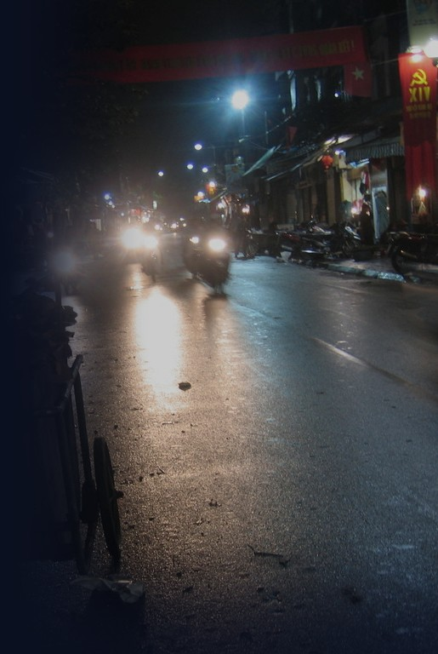
10 — TÌNH HUỐNG
Lời mời “quá tốt để là thật”
TÌNH HUỐNG GIẢ ĐỊNH
Một bạn 18 tuổi ở Hà Nội được “người quen trên mạng” mời làm phục vụ ở tỉnh khác, lương 25 triệu/tháng. Điều kiện: không ký hợp đồng, giữ bí mật với gia đình và lên xe ngay tối nay.
DẤU HIỆU NGUY HIỂM
LỰA CHỌN AN TOÀN
Lương cao bất thường, không hợp đồng, bắt giữ bí mật, ép đi gấp.
Từ chối hoặc hoãn lại; không gửi giấy tờ; không lên xe cùng người lạ.
AI CÓ THỂ HỖ TRỢ
CÁCH PHÒNG TRÁNH
Bố mẹ, thầy cô, công an phường/xã; gọi 111 hoặc 113 khi cần.
Kiểm tra công ty, đọc kỹ hợp đồng, báo gia đình địa chỉ nơi làm việc.
Ảnh: Colin Mutchler (Flickr) · CC BY 2.0
10 / 15
Notes:
(~50 giây) Quay lại một tình huống giả định cụ thể: một bạn 18 tuổi được người quen trên mạng mời làm ở tỉnh khác, lương 25 triệu, không hợp đồng, phải giữ bí mật và đi ngay tối nay. Dấu hiệu nguy hiểm đã quá rõ. Lựa chọn an toàn là từ chối hoặc hoãn lại, không gửi giấy tờ, không lên xe. Người có thể giúp là bố mẹ, thầy cô, công an phường, hoặc gọi 111. Và cách phòng tránh lâu dài là luôn kiểm tra công ty, đọc kỹ hợp đồng, báo gia đình nơi làm việc.

Slide 11
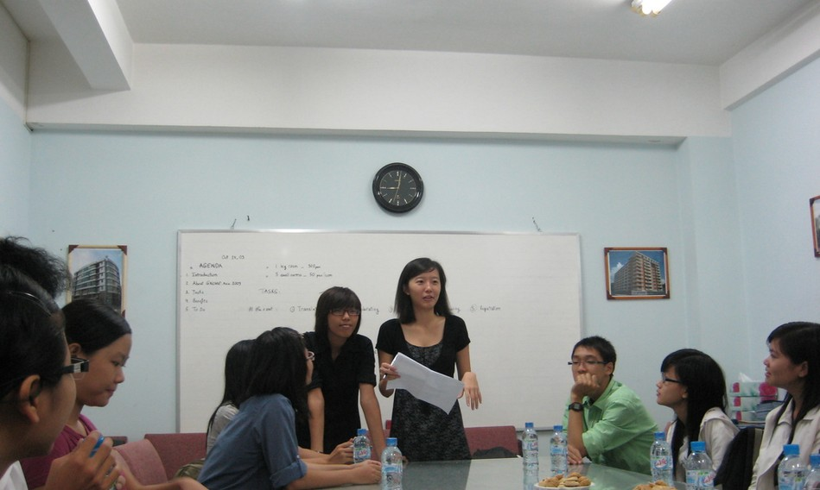
11 — GIẢI PHÁP
Phòng chống buôn người là việc của tất cả chúng ta
Bốn lớp bảo vệ cùng hoạt động: khi một lớp yếu đi, các lớp còn lại giúp phát hiện và ngăn chặn kịp thời.
Ảnh minh họa: Hong Phuc FOSSASIA (Flickr) · CC BY 2.0
01
02
03
04
Cá nhân
Gia đình
Trường học & cộng đồng
Cơ quan chức năng
Kiểm chứng mọi lời mời việc làm
Bảo mật thông tin, giấy tờ cá nhân
Biết nói “không” và biết cầu cứu
Lắng nghe, trò chuyện thường xuyên
Biết con làm gì, ở đâu, với ai
Không chê trách khi con kể điều bất thường
Giáo dục pháp luật, kỹ năng số
Ngoại khóa, câu lạc bộ về an toàn
Tổ dân phố chú ý dấu hiệu lạ
Kiểm soát dịch vụ việc làm, tin tuyển dụng
Điều tra, xử lý nghiêm các đường dây
Tiếp nhận, bảo vệ, hỗ trợ nạn nhân
11 / 15
Notes:
(~50 giây) Giải pháp cần bốn lớp bảo vệ cùng hoạt động. Bản thân mỗi người kiểm chứng thông tin và bảo mật giấy tờ. Gia đình lắng nghe, không chê trách. Nhà trường và cộng đồng lồng ghép giáo dục pháp luật, kỹ năng số và để ý những dấu hiệu lạ. Cơ quan chức năng kiểm soát dịch vụ việc làm, xử lý nghiêm các đường dây và hỗ trợ nạn nhân. Khi một lớp yếu đi, các lớp còn lại sẽ giúp phát hiện kịp thời.

Slide 12
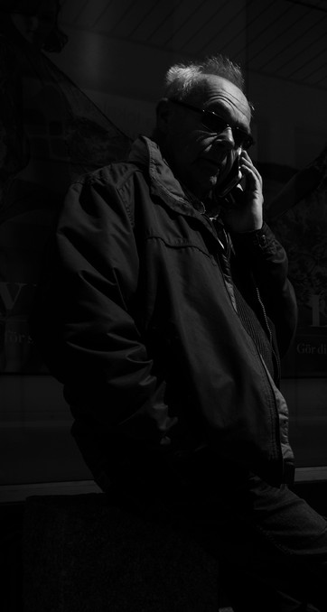
12 — KHI NGHI NGỜ
Nghi ngờ? Làm ngay 5 bước
1
Dừng lại
Không vội làm theo yêu cầu; không chuyển tiền, không gửi giấy tờ.
111
2
Chia sẻ
Kể ngay với bố mẹ, thầy cô hoặc người lớn mà bạn tin tưởng.
Tổng đài quốc gia về phòng, chống mua bán người
3
Lưu bằng chứng
Chụp lại tin nhắn, tài khoản, số điện thoại — nếu việc đó an toàn.
MIỄN PHÍ · 24/7
113
4
Báo cơ quan chức năng
Công an phường/xã gần nhất, hoặc gọi Tổng đài 111.
Cảnh sát khẩn cấp — khi có nguy hiểm trực tiếp
5
Ưu tiên an toàn
Đang gặp nguy hiểm: đến nơi đông người và gọi ngay 113.
Nguồn: Tổng đài 111 theo Nghị định 162/2025/NĐ-CP, khai trương 19/9/2025 (VnEconomy, 2025); 113 là số gọi khẩn cấp của lực lượng Công an.
Ảnh minh họa: Linus Andersson (Flickr) · CC BY 2.0
12 / 15
Notes:
(~50 giây) Nếu nghi ngờ, hãy nhớ năm bước: dừng lại, chia sẻ, lưu bằng chứng nếu an toàn, báo cơ quan chức năng, và luôn ưu tiên an toàn của bản thân. Hai số cần nhớ: 111 là Tổng đài quốc gia về phòng, chống mua bán người, miễn phí, hoạt động 24/7, khai trương tháng 9/2025 theo Nghị định 162; còn 113 là số cảnh sát khẩn cấp khi đang gặp nguy hiểm trực tiếp.

Slide 13

13 — PHÁP LUẬT
Pháp luật bảo vệ nạn nhân
28/11/2024
Quốc hội thông qua Luật Phòng, chống mua bán người số 53/2024/QH15 (8 chương, 63 điều).
29/6/2025
Nghị định 162/2025/NĐ-CP hướng dẫn thi hành; Tổng đài 111 tiếp nhận tin báo, tố giác.
01/7/2025
Luật có hiệu lực, thay thế Luật Phòng, chống mua bán người năm 2011.
07/01/2026
Quyết định 33/QĐ-TTg: Chương trình phòng, chống mua bán người 2026–2030.
ĐIỂM CỐT LÕI
Lấy nạn nhân làm trung tâm; mở rộng những người được bảo vệ, hỗ trợ.
Nghiêm cấm cản trở giải cứu, hỗ trợ nạn nhân; cấm bao che tội phạm.
Hành vi mua bán người bị xử lý hình sự theo Điều 150, 151 Bộ luật Hình sự.
Ảnh minh họa: Nam-ho Park (Flickr) · CC BY 2.0
Nguồn: Luật 53/2024/QH15 (VBHN 138/VBHN-VPQH, 2025); NĐ 162/2025/NĐ-CP; QĐ 33/QĐ-TTg (2026).
13 / 15
Notes:
(~50 giây) Về pháp luật: ngày 28/11/2024, Quốc hội thông qua Luật Phòng, chống mua bán người số 53, có hiệu lực từ 01/7/2025, thay thế luật năm 2011; Nghị định 162/2025 hướng dẫn thi hành. Điểm cốt lõi là lấy nạn nhân làm trung tâm và mở rộng những người được bảo vệ. Người phạm tội bị xử lý hình sự theo Điều 150 và 151 Bộ luật Hình sự. Đầu năm 2026, Thủ tướng ban hành Quyết định 33 về chương trình phòng, chống mua bán người giai đoạn 2026–2030, và Hà Nội cũng đã có kế hoạch triển khai trên địa bàn.

Slide 14

14 — THÔNG ĐIỆP
Không ai là
món hàng.
Tỉnh táo trước mỗi lời mời — và lên tiếng khi thấy điều bất thường.
1
Kiểm chứng mọi lời mời việc làm trước khi trả lời
2
Kể với người lớn tin cậy khi thấy điều bất thường
3
Lưu số 111 và chia sẻ bài học này với bạn bè
Cảm ơn thầy cô và các bạn đã lắng nghe.
Ảnh minh họa: dbgg1979 (Flickr) · CC BY 2.0
14 / 15
Notes:
(~40 giây) Quay lại tin nhắn ở đầu bài: bây giờ, bạn sẽ trả lời thế nào? Thông điệp của nhóm rất đơn giản: không ai là món hàng. Ba việc chúng ta có thể làm ngay từ hôm nay: kiểm chứng mọi lời mời việc làm, kể với người lớn khi thấy bất thường, và lưu số 111 rồi chia sẻ bài học này với bạn bè. Ngày 30/7 hằng năm là Ngày toàn dân phòng, chống mua bán người — nhưng tỉnh táo thì cần mỗi ngày. Cảm ơn thầy cô và các bạn đã lắng nghe.

Slide 15
15 — TÀI LIỆU THAM KHẢO
Tài liệu tham khảo
PHÁP LUẬT, CHÍNH SÁCH & TỔ CHỨC QUỐC TẾ
[1] Văn phòng Quốc hội (2025). Văn bản hợp nhất 138/VBHN-VPQH: Luật Phòng, chống mua bán người (Luật 53/2024/QH15). https://datafiles.chinhphu.vn/cpp/files/vbpq/2025/9/138-vbhn-vpqh.pdf
[2] Chính phủ (2025). Nghị định 162/2025/NĐ-CP quy định chi tiết Luật Phòng, chống mua bán người. https://vbpl.vn/TW/Lists/vbpq/Attachments/179697/162_2025_ND-CP_663357.doc
[3] Báo Văn hóa (2026). 9 mục tiêu, 8 nhiệm vụ phòng, chống mua bán người (QĐ 33/QĐ-TTg). https://baovanhoa.vn/doi-song/9-muc-tieu-8-nhiem-vu-phong-chong-mua-ban-nguoi-195997.html
[4] UNODC. Human trafficking: act, means, purpose (Nghị định thư Palermo, Điều 3). https://unodc.org/conig/en/stories/human-trafficking.html
[5] Vietnamnet. 30/7 là Ngày toàn dân phòng, chống mua bán người (QĐ 793/QĐ-TTg). https://vietnamnet.vn/307-la-ngay-toan-dan-phong-chong-mua-ban-nguoi-315614.html
[6] VnEconomy (2025). A national telephone hotline for human trafficking prevention launched. https://en.vneconomy.vn/a-national-telephone-hotline-for-human-trafficking-prevention-launched.htm
SỐ LIỆU & BÁO CHÍ
[7] Vietnamnet (2025). Phòng ngừa nạn mua bán người ngay từ tuyến đầu (số liệu 2024 của Bộ Công an). https://vietnamnet.vn/phong-ngua-nan-mua-ban-nguoi-ngay-tu-tuyen-dau-2479028.html
[8] An ninh Thủ đô (2025). Bộ Công an điều tra, xử lý 163 vụ mua bán người. https://anninhthudo.vn/bo-cong-an-dieu-tra-xu-ly-163-vu-mua-ban-nguoi-post603866.antd
[9] Báo Lào Cai (2025). Việt Nam siết chặt trận tuyến phòng chống tội phạm mua bán người. https://baolaocai.vn/viet-nam-siet-chat-tran-tuyen-phong-chong-toi-pham-mua-ban-nguoi-post649993.html
[10] PLO (2024). Quý III-2024, có hơn 100 nam giới là nạn nhân của tội phạm mua bán người. https://plo.vn/quy-iii-2024-co-hon-100-nam-gioi-la-nan-nhan-cua-toi-pham-mua-ban-nguoi-post816519.html
[11] Bộ Công an (2025). Phát hiện, điều tra 50 vụ mua bán người trong đợt cao điểm. https://www.mps.gov.vn/bai-viet/luc-luong-cong-an-phat-hien-dieu-tra-50-vu-mua-ban-nguoi-trong-dot-cao-diem-tan-cong-tran-ap-toi-pham-mua-ban-nguoi-tren-pham-vi-toan-quoc-1762498361
[12] Tuổi Trẻ (2025). Công an TP.HCM triệt phá đường dây bán người cho “trung tâm lừa đảo trực tuyến” ở Campuchia. https://tuoitre.vn/cong-an-tp-hcm-triet-pha-duong-day-ban-nguoi-cho-trung-tam-lua-dao-truc-tuyen-o-campuchia-20250107115109926.htm
[13] SGGP. Nhiều người bị lừa “việc nhẹ, lương cao”, Bộ Công an phát cảnh báo. https://www.sggp.org.vn/nhieu-nguoi-bi-lua-viec-nhe-luong-cao-bo-cong-an-phat-canh-bao-post642677.html
ẢNH: Open Images Dataset V4 (Google), ảnh gốc trên Flickr, giấy phép CC BY 2.0 — Andrea Schaffer, Brandon Giesbrecht, Colin Mutchler, Daniel Ramirez, David McKelvey, Ethan McCandless, Hong Phuc FOSSASIA, Joey deVilla, Jorge Láscar, Leo Chuối, Linus Andersson, Nam-ho Park, Ryo FUKAsawa, Smitha Murthy, Tristan Schmurr, dbgg1979. Chi tiết từng ảnh: Nguon_anh.txt. Font: Be Vietnam Pro (SIL OFL).
15 / 15
Notes:
(Không cần trình bày chi tiết) Đây là danh sách nguồn tham khảo về văn bản pháp luật, số liệu và hình ảnh. Thông tin chi tiết từng ảnh và giấy phép nằm trong file Nguon_anh.txt. Nhóm sẵn sàng trả lời câu hỏi.

